Slide 1
线性代数 本学期教学安排
第一章 n 阶行列式
第二章 n 维向量
第三章 矩 阵
第四章 线性方程组
第五章 相似矩阵
§1 向量的内积
§2 特征值与特征向量

Slide 2
第一章 n 阶行列式
§1 行列式的概念
§2 行列式的基本性质与计算
§3 克莱姆法则

Slide 3
§1 行列式的概念
一、二阶行列式
二、三阶行列式
三、n阶行列式的定义

Slide 4
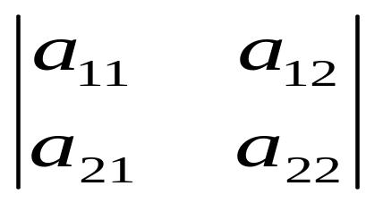
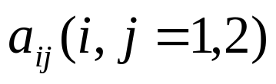




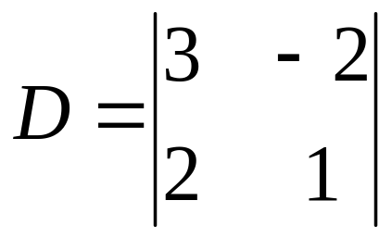

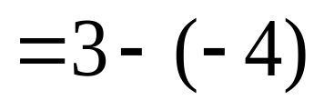
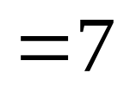


一、二阶行列式
1. 定义
由四个数排成两行两列（横排称为行，竖排称为列），再
用两直线画在两边的式子 称为二阶行列式。
其中 称为二阶行列式的元素， 称为行标，
而 称为列标，值为
主对角线
例：
副对角线

Slide 5
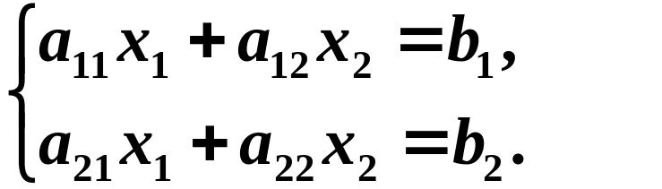
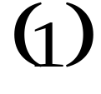







二阶行列式与二元线性方程组
解二元线性方程组

Slide 6

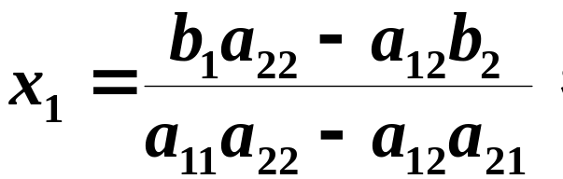
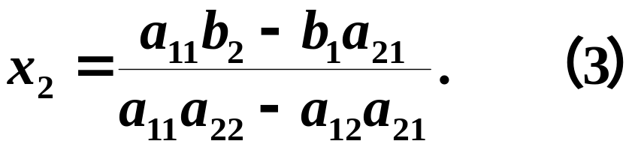
方程组的解为

Slide 7
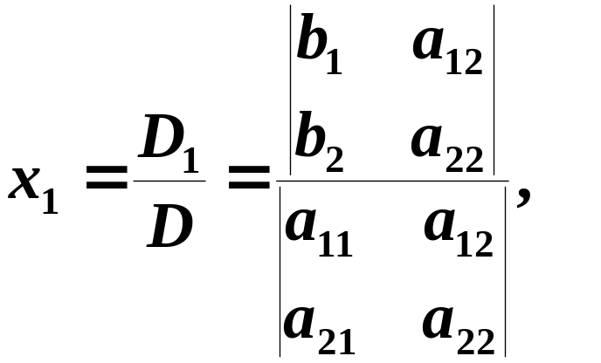
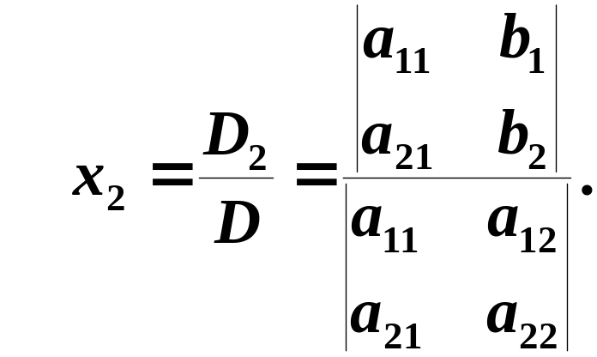
解二元线性方程组
方程组的解为
由方程组未知量的四个系数确定
注意：分母称为方程组的系数行列式.

Slide 8
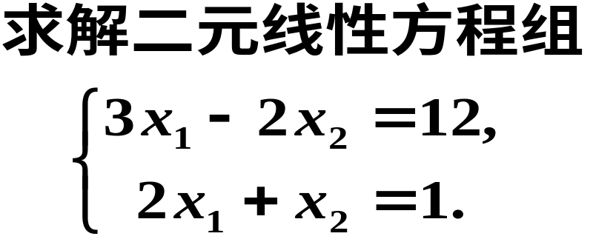
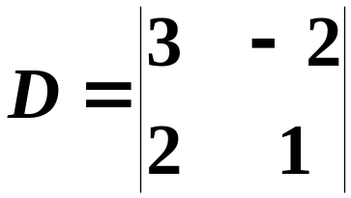


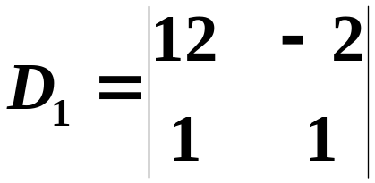
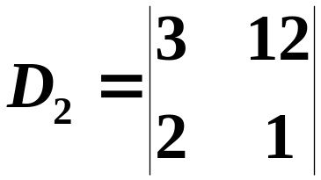


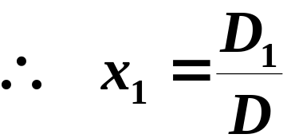
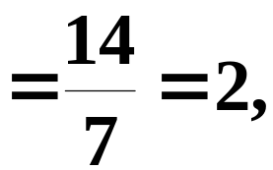
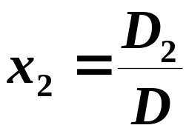
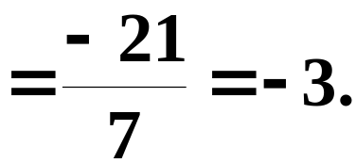
例1
解

Slide 9
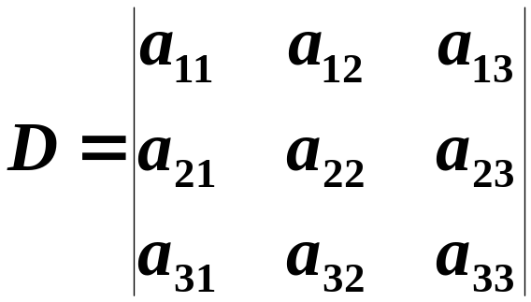
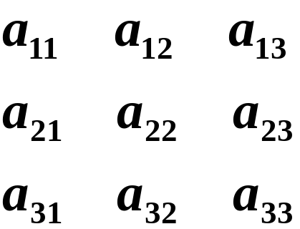
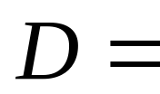
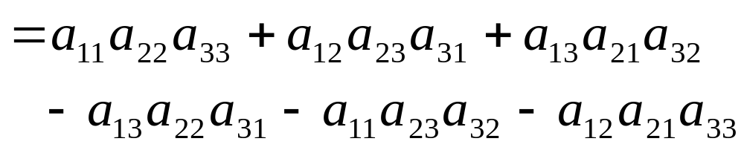
二、三阶行列式
1. 定义
由3²个数排成3行3列，再用两条直线画在两边的式子
.列标
行标
2. 值：
对角线法则
D

Slide 10
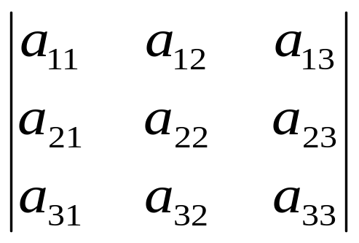
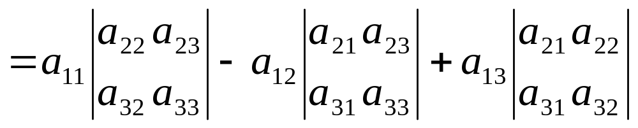
注：三阶行列式包括3!项，每一项都是位于不同行、不同列的三个元素的乘积，其中三项为正、三项为负。
三阶行列式与二阶行列式关系：
三阶行列式 = 第一行每一个元素乘以划去该元素所在的行与列之后剩下的二阶行列式(前面再冠以符号)之和。

Slide 11
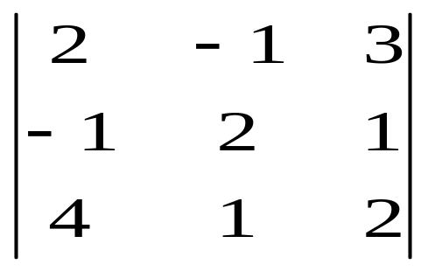
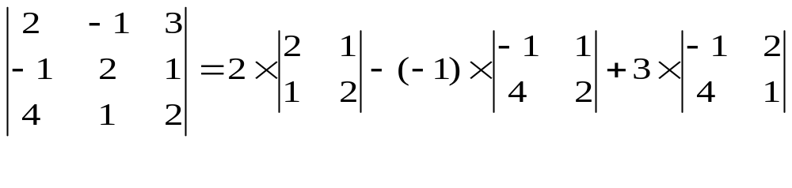
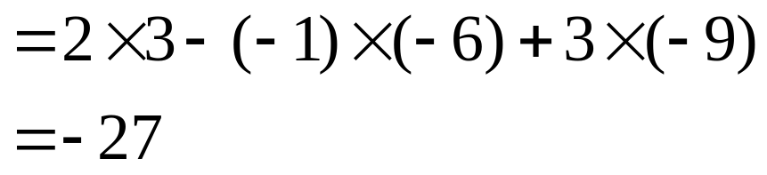
例 1 计算行列式
解：

Slide 12
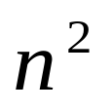
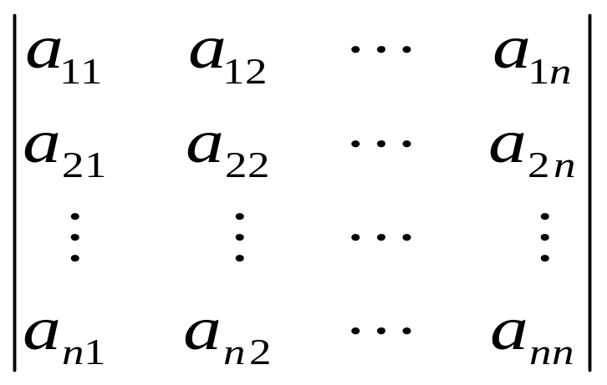
三、n阶行列式
1. 定义
由 个数排成n行n列，
用两条直线画在两边，称为n阶行列式，
它的值由下面的方法来定义.

Slide 13
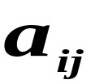




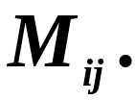
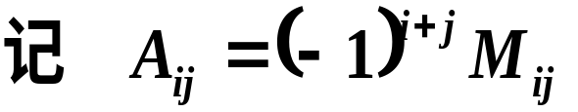
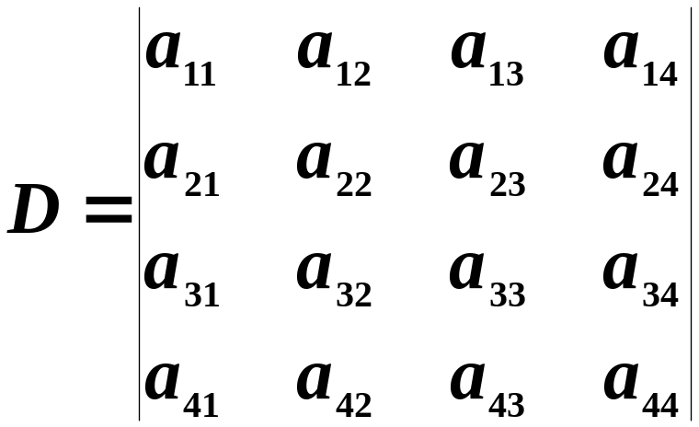
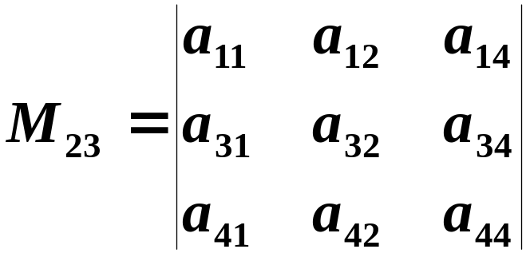
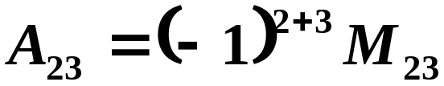

在 阶行列式中，把元素 所在的第 行和第 列划去后，留下来的 阶行列式叫做元素 的余子式，记作
叫做元素 的代数余子式．
例如
显然：行列式的每个元素都对应着一个余子式和一个代数余子式。

Slide 14
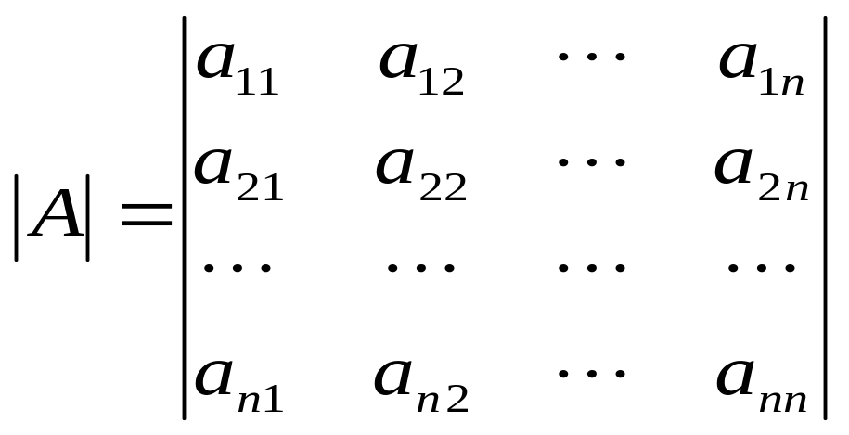
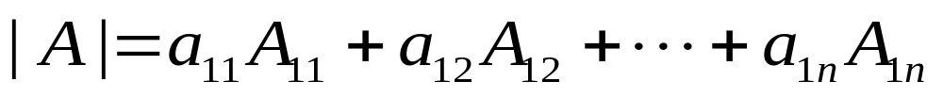
定义1: n阶行列式
的值定义为
A_{ij}
a_{ij}
其中 是 的代数余子式。上述定义n 阶行列式值的等式称为按第一行的展开式.
问题：是否可按其它行(列)的展开来定义n阶行列式？

Slide 15

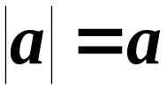
定义1: n阶行列式
的值定义为
说明：
1、n阶行列式是一种特定的算式，本质为一个数值。
2、 阶行列式是 项的代数和，每项都是位于不同行、不同列 的n个元素的乘积。
3、一阶行列式 不要与绝对值记号相混淆。

Slide 16
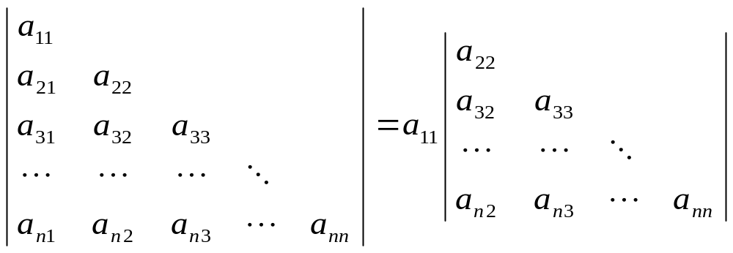
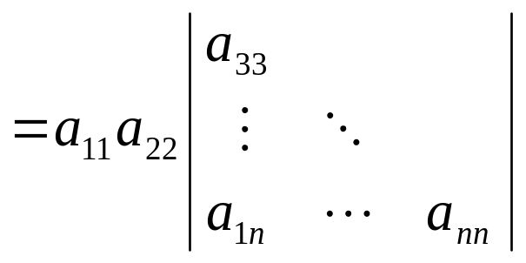
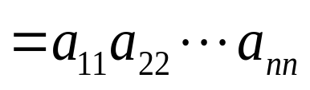
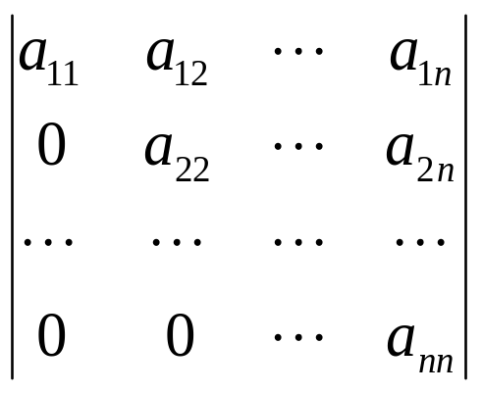
例2. 计算三角行列式
(下三角行列式)
= ☹
即下三角行列式的值正好等于主对角线上元素的乘积。
问：上三角行列式 的值呢？

Slide 17
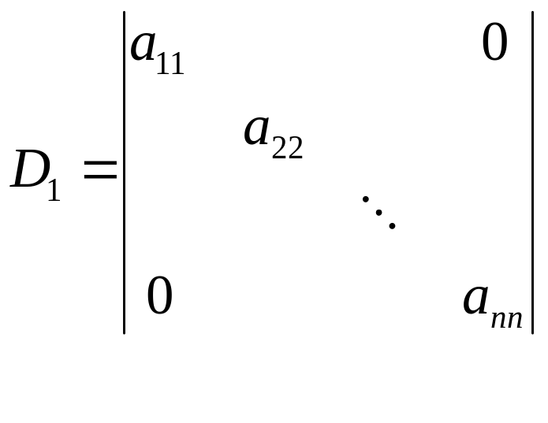
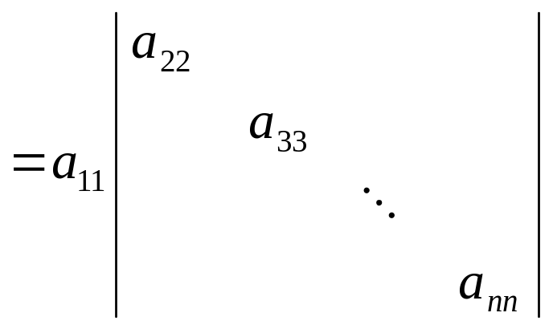
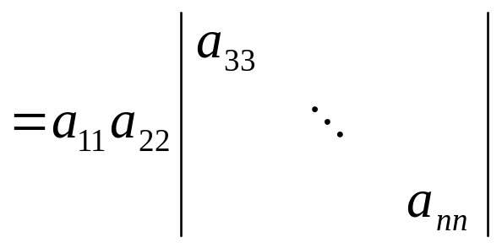
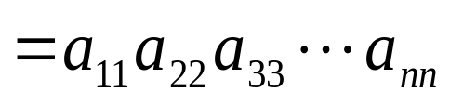
例3：计算下列n阶行列式：
（对角行列式）
解:
D₁
= ☹

Slide 18
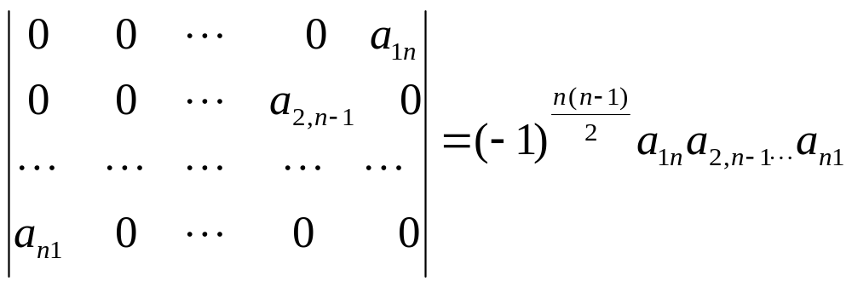
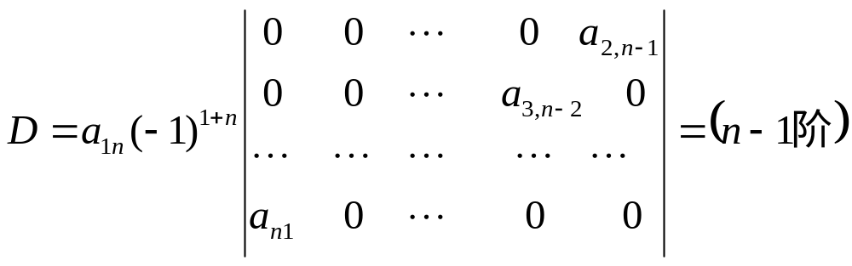
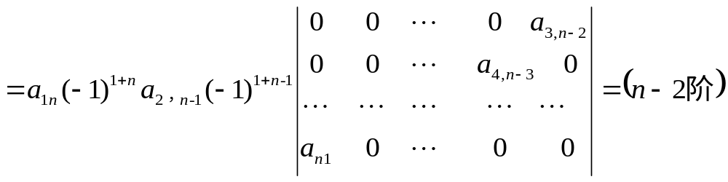

例4 证明
证：
由定义，按第一行反复展开

Slide 19



例4 证明
证：
由定义，按第一行反复展开

Slide 20
§2 行列式的基本性质与计算
一、行列式的基本性质
二、行列式展开定理

Slide 21


定义1：设n阶行列式
将D的行与列互换而不改变各行各列的顺序，得到的另一行列式记为
称为D的转置行列式。

Slide 22


例
=-45
=-45

Slide 23

一、行列式的基本性质
性质1 行列式与它的转置行列式相等,
说明:
1、行列式中行与列具有同等的地位，因此行列式的性质凡是对行成立的对列同样成立。
2、上三角行列式与下三角行列式的值一样，也会等于主对角线元素相乘。

Slide 24

性质2 互换行列式的两行（列），行列式变号.
推论1：若行列式有一行（列）所有元素为零，则此行列式为零。
证：当第一行元素为零时，由定义D＝0. 如果第i行元素为零时，可与第一行交换，所得行列式为零，由性质2，知D＝0.
推论2：如果行列式有两行（列）完全相同，则此行列式为零.
证：将相同的两行交换，由性质2，就有－D＝D，故D＝0.

Slide 25


性质3 若行列式的某一行（列）的元素都是两数之和，即
则有

Slide 26





当i>1时，把第i行与第一行互换后，按上面的办法可拆成两个行列式之和，然后把这两个行列式的第i行与第一行互换，即证.

Slide 27

性质4
行列式中某一行（列）的所有元素的公因子可以提到行列式符号的外面。即
即行列式的某一行（列）中所有的元素都乘以同一常数k，等于用数k乘此行列式.

Slide 28







Slide 29



若行列式中有两行（列）的元素对应成比例，则此行列式等于零。
证:由性质4与推论2易得.
推论3

Slide 30



性质5 把行列式的某一列（行）的各元素乘以同一数
然后加到另一列(行)对应的元素上去，行列式不变．
例如
证：由性质3右边可拆开，拆开后的第一个行列式就是
原行列式，而第二行列式由推论3等于0.

Slide 31




计算行列式常用方法：利用性质和推论把行列式化为上(下)三角形行列式，从而算得行列式的值．
记号：
(1)r_{i} 表示行列式的第i行，c_{j}表示第j列.
(2)交换第i、j两行，表示为 ，
交换第i、j两列，表示为 .
(3)第i行(列)提出公因子k，表示 .
(4)以常数k乘以第j行(列)加到第i行对应元素上去，表示 .
注：为了方便，以常数-k乘以第j行(列)加到第i行对应元
素上去，也表示为r_{i}–kr_{j} (c_{i}–kc_{j} ) .

Slide 32













例1

Slide 33







Slide 34














例2

Slide 35








例3 计算
解：
从第四行开始，依次前行的-1倍加到后行

Slide 36



例4 证明
证：
左边

Slide 37




=右边

Slide 38




例5 计算n 阶行列式
解
将第 列都加到第一列得

Slide 39



用第一列的-b倍依次加到第2、3、4······n列得

Slide 40


二、行列式展开定理
定理1：n阶行列式D等于它的任意一行（列）的各元素与其对应的代数余子式的乘积和。即
或

Slide 41





引理: 一个n阶行列式，如果其中第i行(或第j列)所有元素除a_{ij}外都为零，则这个n阶行列式等于a_{ij}与它的代数余子式的乘积，即
证
当i=1(即 位于第一行)时，由行列式的定义，按第一行展开即证.
下证一般情况
将 D 的第 i 行依次与第 i-1，i-2，...... ，1行交换

Slide 42

证
当i=1(即 位于第一行)时，由行列式的定义，按第一行展开即证.
下证一般情况
将 D 的第 i 行依次与第 i-1，i-2，...... ，1行交换

Slide 43

利用行列式的定义，按第一行展开
证毕

Slide 44

定理1的证明：

Slide 45


同理：

Slide 46




推论：n阶行列式D中的任意一行（列）的各元素与另一行（列）的相应元素的代数余子式的乘积之和为零。即当i≠ j时，有

Slide 47


一方面显然D₁=0，另一方面按第j行展开计算D₁，由于这些元素的代数余子式和D中第j行对应元素的代数余子式相同，则

Slide 48



例6：计算n阶行列式
解：
按第一列展开

Slide 49




例7 证明范德蒙行列式：
其中记号 表示全体同类因子的乘积。
证明：用数学归纳法

Slide 50

例7 证明范德蒙行列式：
其中记号 表示全体同类因子的乘积。

Slide 51




Slide 52

以下补充行列式的Laplace定理，可以不学.
定义1：在一个 n 阶的行列式 D 中，任意选定 k 行 k 列，位于这些行和列的交叉处的 k² 个元素按照原来的位置所组成的 k 阶行列式 M 称为行列式 D 的一个 k 阶子式。当 k<n 时，在 D 中划去的这 k 行 k 列后余下的元素按照原来的位置所组成的 n-k 阶行列式 M′ 称为 M 的余子式。
2:

Slide 53




Laplace定理：设在行列式D中任意取定k行，由这k行所组成的一切 k 阶子式与它们的代数余子式的乘积的和等于行列式D，其中1≤k≤n-1。
例1 用Laplace定理计算行列式

Slide 54

例1 用Laplace定理计算行列式

Slide 55
§3 克莱姆法则
一、非齐次与齐次方程组概念
二、克莱姆法则
三、重要定理

Slide 56




一、非齐次与齐次线性方程组概念
设线性方程组
非齐次线性方程组：
齐次线性方程组：

Slide 57





二、克莱姆法则
如果线性方程组
的系数行列式不等于零，即
那么线性方程组 有解，且解唯一，可以表为

Slide 58



其中 是把系数行列式 中第 列的元素用方程组右端的常数项代替后所得到的 阶行列式，即
上述解线性方程组的办法称为克莱姆法则。

Slide 59


证明：
将
代入方程组 (1)，验证第 i 个方程

Slide 60


因此 是方程组
(1)有解，
下证解的唯一性。

Slide 61


在把 个方程依次相加，得

Slide 62






由代数余子式的性质可知,
于是
当 时,方程组 有唯一的一个解

Slide 63

由于方程组 (1) 的解必定是方程组(2)的解，而方程组(2)
有唯一解，方程组(1)有解，故
是方程组 的唯一解.
注： 用克莱姆法则解方程组的两个条件
(1)方程个数等于未知量个数;
(2)系数行列式不等于零.

Slide 64





例1 用克莱姆法则解方程组
解

Slide 65











Slide 66








Slide 67

三、重要定理
定理1 如果线性方程组 的系数行列式 则 一定有解,且解是唯一的 .
定理2 如果线性方程组 无解或有两个不同的
解，则它的系数行列式必为零.

Slide 68



齐次线性方程组的相关定理
定理3 如果齐次线性方程组 的系数行列式 ，则齐次线性方程组 只有零解(未知量都等于0的一组解）

Slide 69


定理4 如果齐次线性方程组
有非零解,则它
的系数行列式D必为零.
系数行列式
有非零解？

Slide 70
实际上我们有如下定理：
定理5 齐次线性方程组(2)有非零解的充要
条件是系数行列式D=0。
注：定理的证明放在第四章。

Slide 71



例2 设齐次线性方程组
解:由齐次线性方程组有非零解的充要条件知

